Slide 1
Bonjour!
mercredi, le sept décembre

Slide 2
Voulez-vous mangez des cuisses de grenouille au déjeuner aujourd’hui? Pourquoi?

Slide 3
Bonjour!
mercredi, le sept décembre

Slide 4
The exam covering Le Fantôme de l’opéra will be
Friday, December 9.
The final exam, which will be cumulative, will be
Thursday, December 15: 9:40 AM – 11:20 AM.
You are invited to study hall in this room (205A) from 2:00 – 2:45 Wednesday and Thursday.

Slide 5
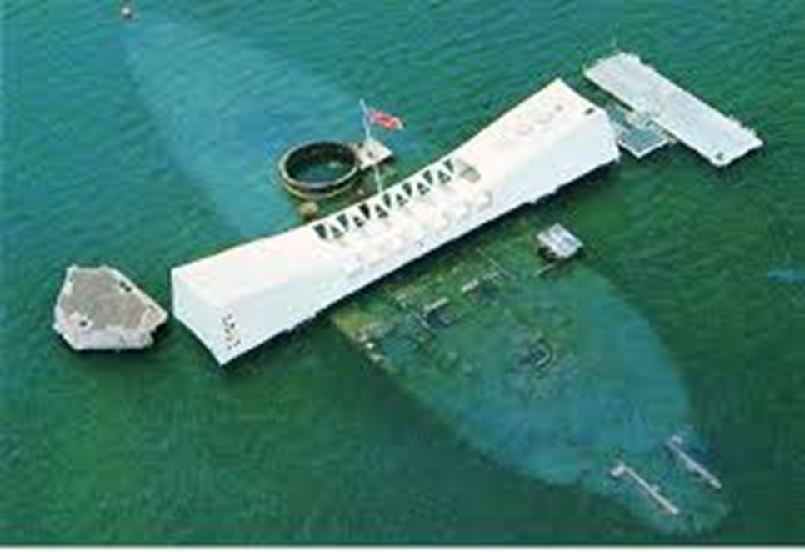
Nous nous souvenons du sept décembre 1941

Slide 6
les livres du semestre

Slide 7
Devoirs

Slide 8
Billet de sortie
Voulez-vous mangez des escargots au déjeuner aujourd’hui? Pourquoi?

